Slide 1
Артикуляционная гимнастика

Slide 2
Улыбка

Slide 3
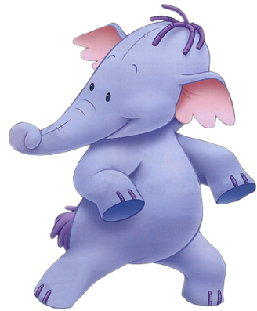
Хоботок

Slide 4
Лопаточка

Slide 5
Чистим зубки

Slide 6
Часики

Slide 7
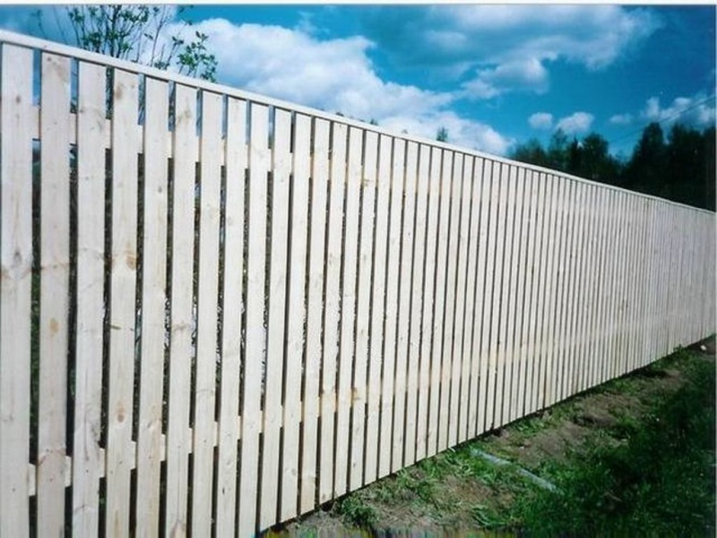
Заборчик

Slide 8
Качели

Slide 9
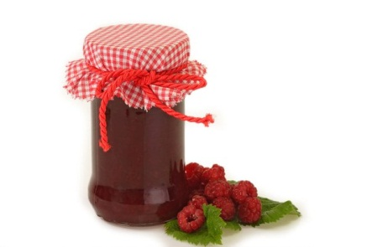
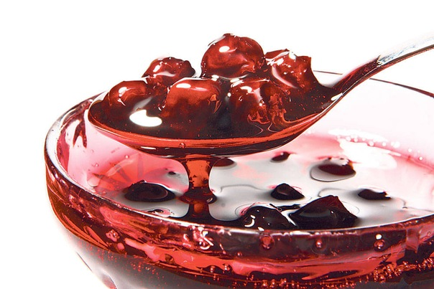
Вкусное варенье

Slide 10
Чашечка

Slide 11
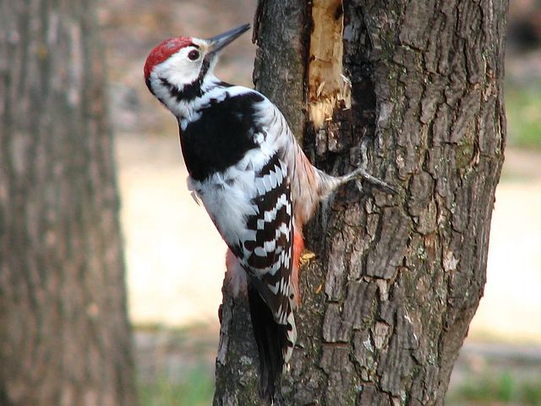
Дятел

Slide 12
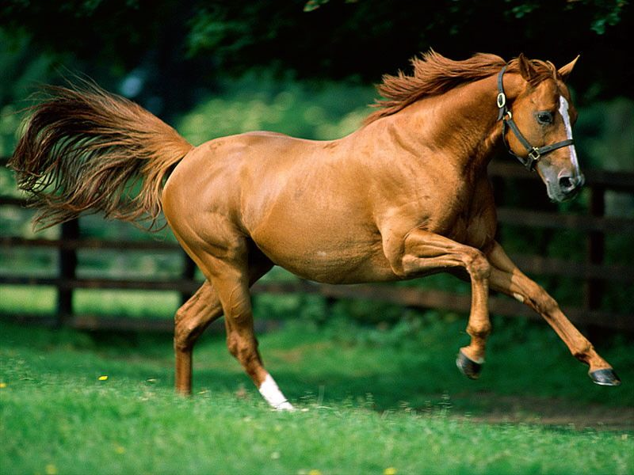
Лошадка

Slide 13
Список источников
Ромашка http://moipokupki.com.ua/publications/books/zanimatelnue-knigi-kotorue-u-vseh-vuzuvaut-ulubku.html?sphrase_id=24896?tab=buy
Слоник http://raskrashkirus.ru/kartinki-slonikov-iz-multikov.html
Лотаты http://www.uzdengroup.com/photo/1-0-13-3
Чашка – http://www.mejdunami.ru/
Качели- http://psfprikamie.ru/catalog/detskie-ploshadki/kacheli/kacheli-odinarnye-cepnaya-podveska-io-130201/
Часы - http://www.mosalt.ru/img/2131.php
Варенье -http://forum.boxer.ru/viewtopic.php?p=47069&sid=b25514b3d7a52153da7a06cca8f55da2
Чистим зубы - http://dentalc.ru/user/katerina412/news/
Дятел –http://www.tunnel.ru/view/post:230624
Лошадка- http://forum.umelitca.ru/index.php?topic=453.0
Заборчик http://zabory.org/content/1
Смайлик - http://schummy.pochta.ru/big/big.htm

